Slide 1


Krótki spacer po kosmosie
Web Quest przeznaczony dla uczniów liceum. Jego celem jest wzbudzić zainteresowanie uczniów fizyką oraz pozyskanie informacji na ten temat.
Autorka projektu: Ľubica Trusinová

Slide 2
SPIS TREŚCI
WSTĘP
ZADANIE
PROCES
ŹRÓDŁA
OCENA
WYNIKI
PORADNIK NAUCZYCIELA

Slide 3
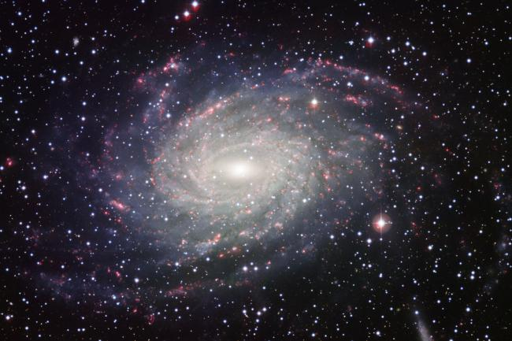
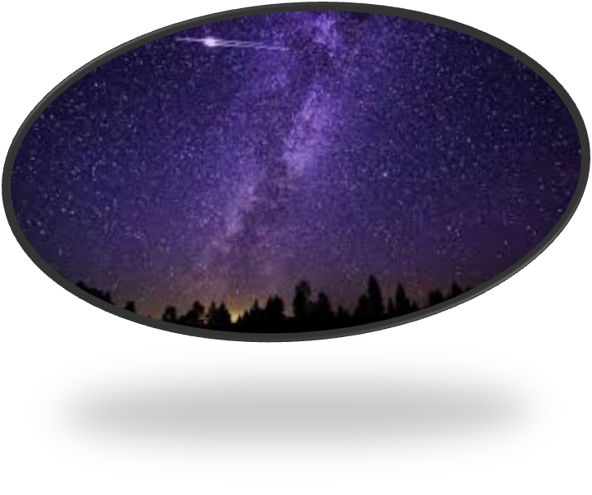
Wstęp
Nocne niebo zawsze wyglądało tajemniczo.
Co to jest kosmos?
Kosmos to wszystko, co istnieje – materia, przestrzeń, energia i czas.
Są to wszystkie gwiazdy, planety i inne obiekty w kosmosie.

Slide 4
ZADANIE
Przygotujcie prezentację w Power Poincie, która zawierać będzie informację dotyczące gwiazd i galaktyk.
Gwiazdy – cykl życia gwiazd, powstanie gwiazd, wewnętrzna budowa gwiazd.
Galaktyki - rodzaje, galaktyk, powstanie galaktyk, mleczna droga.
Przejrzyjcie książki, fotografie i obrazki dotyczące wszechświata. Zróbcie analizę tych materiałów i porównajcie ich z materiałami, które przygotowali inni członkowie grupy.
Prezentujcie wszystkie informację, ilustrację, fotografie drugiej grupie roboczej. Porównajcie ich, zróbcie selekcję pozbieranego materiału, uzupełnicie ich i razem przygotujecie prezentację, które na koniec zostaną połączone w jedną całość.
Przygotujcie plakat, który będzie prezentować Waszą galaktykę, przygotujcie go za pomocą różnych technik plastycznych na kartonie A1. Plakat musi wyglądać estetycznie.

Slide 5
PROCES
Podzielcie się do dwóch grup, każda grupa zajmować się będzie innym problemem, który przedstawi w prezentacji złożonej z fotografii i tekstów.
grupa
Gwiazdy
– Cykl życia gwiazd
Powstanie gwiazd
Wewnętrzna budowa gwiazd
Gwiazdy główniej sekwencji
2. grupa
Galaktyki
Rodzaje galaktyk
Powstanie galaktyk
Aktywna galaktyka
Mleczna droga

Slide 6
PROCES
Materiały przygotujcie w szkole (na lekcjach fizyki) i w domu (jako zadanie domowe).
Rozdzielcie uczniów do 2 grup i wybierzcie lidera każdej grupy.
Na realizacje projektu macie 4 tygodnie.
1. tydzień
Wyszukiwanie informacji w różnych dostępnych źródłach, gromadzenie informacji według zadania.
2. tydzień
Wybór ważnych obrazków i fotografii, konsultacje z innymi członkami grupy.
Tworzenie prezentacji.

Slide 7
PROCES
3. tydzień
Poprawianie prezentacji na lekcjach informatyki.
Przedstawienie prezentacji przed drugą grupą.
Stworzenie jednej prezentacji. Jej przestawienie na lekcjach fizyki.
4. tydzień
Przygotowanie i stworzenie plakatu, jego powieszenie w klasie.
Podsumowanie pracy i informacja zwrotna: plusy i minusy metody WebQuestu.

Slide 8
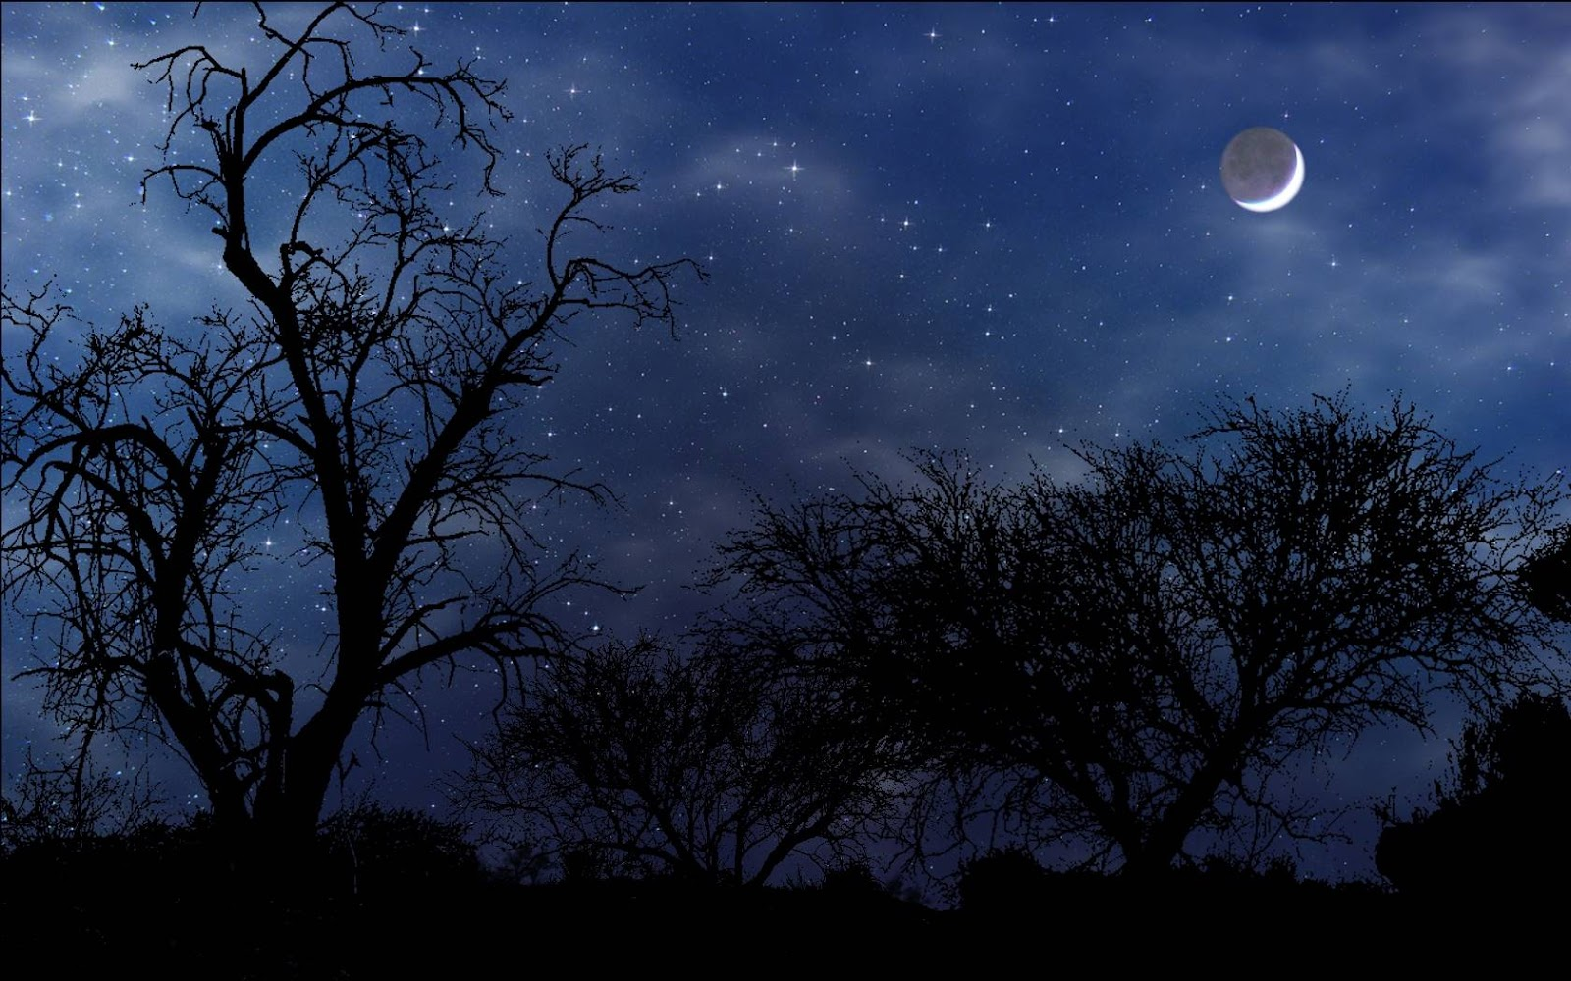
PROCES
tydzień – plan roboczy
Podział uczniów do grup.
Określenie reguł pracy w grupach.
Co chcemy wiedzieć? W jaki sposób to osiągniemy? Co jest ważne?
Sposób zbierania materiałów koniecznych do realizacji projektu.
Analiza przedmiotu badań. Jakie informacje nas interesują?
Podział zadań indywidualnych, określenie terminu realizacji.

Slide 9
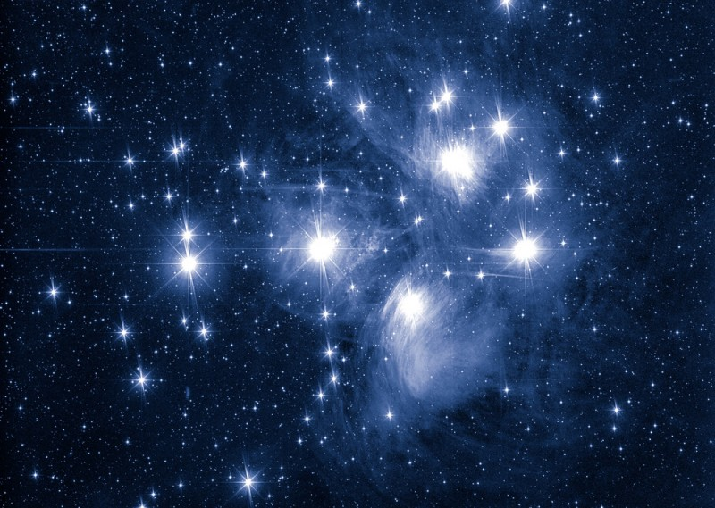
PROCES
2. tygodnie – plan roboczy
Klasyfikacja informacji według uzgodnienia.
Uzupełnienie informacji przez innych członków grupy.
Sprawdzenie, czy zgromadzone informację są odpowiedziami na pytania z pierwszego tygodnia roboczego.
Wspólna narada – co zostawimy i co wyrzucamy do kosza.
Realizacja projektu – wybór formatu, czcionki, ilości kartek, czasu trwania itd.

Slide 10
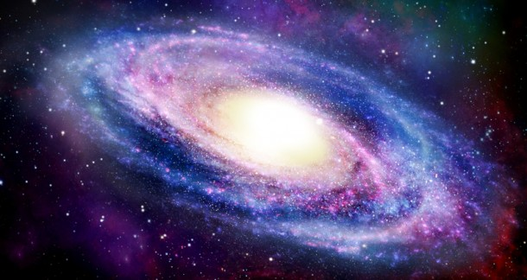
PROCES
3. tydzień – plan roboczy
Tworzenie prezentacji, konsultacje z innymi członkami grupy.
Konsultacje grupowe – prezentacja przygotowanych prezentacji.
Prace związane z złączeniem prezentacji w jedną całość.
Przedstawienie wyników pracy na lekcjach fizyki.

Slide 11
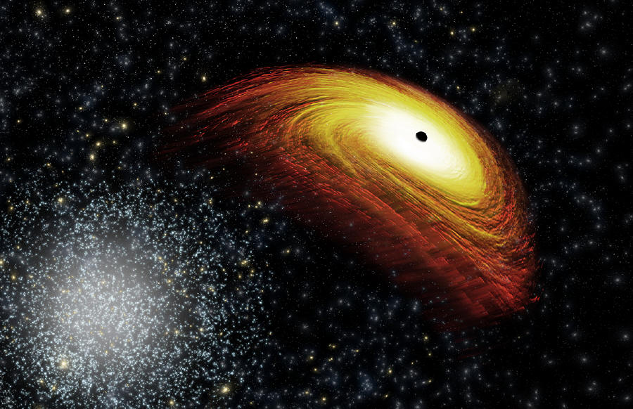
PROCES
4. tydzień – plan roboczy
Uzgodnienia dotyczące realizacji plakatu – określenie rozmiaru i koloru napisów, technik i koloru tła.
Wytworzenie plakatu przez poszczególne grupy.
Prezentacja i umieszczenie w klasie.

Slide 12
Źródła
https://pl.wikipedia.org/wiki/Ewolucja_gwiazd
https://pl.wikipedia.org/wiki/Gwiazda
https://vesta.astro.amu.edu.pl/Staff/Tkastr/Astro/geo-lec/node126.html
http://www.orokepal.pl/astronomia/gwiazdy.html
https://www.urania.edu.pl/zasoby/wspolczesne-badania-slonca-i-innych-gwiazd.html

Slide 13
Źródła
https://pl.wikipedia.org/wiki/Galaktyka
http://www.wiw.pl/astronomia/1001-galaktyki.asp
https://www.urania.edu.pl/galaktyki/czym-sa-galaktyki.html
https://www.twojapogoda.pl/wiadomosc/2016-01-18/galaktyka_1597860/
https://mlodytechnik.pl/eksperymenty-i-zadania-szkolne/kosmos/28480-10-znanych-najwiekszych-struktur-we-wszechswiecie

Slide 14
OCENA
Ilość punktów | 1 punkt | 2 punkty | 3 punkty
Treść - I. część zadania | Niekompletne informacje, często nie związane z tematem. Powierzchowne wykorzystanie źródeł. | Opracowanie wszystkich informacji zgodnie z tematem. Wykorzystanie większości źródeł. | Wyczerpująca realizacja zadania. Całkowite wykorzystanie określonych źródeł i innych informacji.
Wygląd | Nieodpowiedni układ elementów na slajdzie. Praca nieczytelna i nieestetyczna. | Odpowiednio rozmieszczona treść, slajdy, praca czytelna. | Przejrzysta, czytelna i estetyczna praca. Uporządkowana treść. Odpowiednio wybierane elementy graficzne.
Počet bodů | 1 bod | 2 body | 3 body

Slide 15
OCENA
Ilość punktów | 1 punkt | 2 punkty | 3 punkty
Zaangażowanie grupy i współpraca | Brak zaangażowania wszystkich członków grupy. | Zaangażowanie całej grupy. Drobne nieporozumienia. | Bardzo dobra współpraca w grupie.
Prezentacja | Prezentacja projektu częściowo czytana ale nie prezentowana samodzielnie. Niewystarczalna znajomość tematu. | Próba o przedstawienie prezentacji, częściowo czytana, problem przy wyjaśnianiu terminów. | Prezentacja przedstawiona w ciekawy i właściwy sposób.

Slide 16
OCENA
P
Ilość punktów | 1 punkt | 2 punkty | 3 punkty
Zaangażowanie grupy i zdolność współpracy | Słabe zaangażowanie wszystkich członków grupy we współpracę kreatywną. Nieporozumienia przy planowaniu treści plakatu. | Dobra współpraca wszystkich uczniów w grupie. Zdolność do współpracy na satysfakcjonującym poziomie. | Pełne zaangażowanie wszystkich członków grupy, wzajemna motywacja i pomoc przy pracy. Wysoki poziom współpracy w grupie.

Slide 17
Ocena - punktowanie
punkty | ocena
14 - 15 | celujący
11 - 13 | bardzo dobry
8 - 10 | dobry
5 - 7 | dostateczny
1 – 4 | niedostateczny

Slide 18
Ocena
Podczas realizacji tego projektu dowiedzieliście się dużo nowego:
Dowiedzieliście się ciekawe informację dotyczące powstania kosmosu i gwiazd, różnych galaktyk oraz Drogi mlecznej,
Nauczyliście się pracować w grupach przy wyszukiwaniu a selekcji informacji,
Dowiedzieliście się, jak ciężkie może być na czymś dogadać się i prezentować swoją pracę przed grupą,
Przy wykonywaniu plakatu wykorzystaliście umiejętności plastyczne oraz zdolność wybrać sobie z mnóstwa materiału i co jest najważniejsze nadać temu formę wizualną,
Nauczyliście się wykorzystywać różne źródła internetowe i zapoznaliście się z regulaminem bezpiecznego korzystania z Internetu.

Slide 19
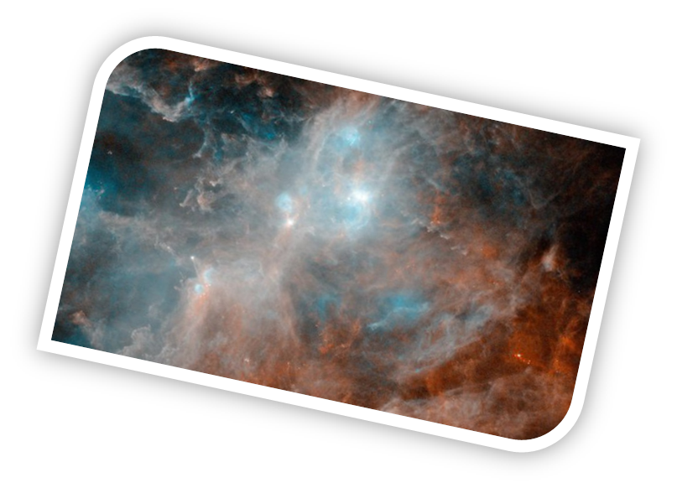
Zakończenie
„Patrzcie w gwiazdy i uczcie się od nich“
Albert Einstein
Kosmos je niesamowity i fascynujący. W dzisiejszym nowoczesnym świecie powinniśmy się na chwilę zatrzymać i popatrzyć na piękność gwiazd i galaktyk.

Slide 20
PORADNIK DLA NAUCZYCIELA
Przed rozpoczęciem projektu należy uczniów dokładnie zapoznać z treścią zadania i dostosować przy tym sposób komunikacji do możliwości uczniów.
Uczniów należy zapoznać z regulaminem bezpiecznego korzystania z Internetu. Nauczyciel powinien przeglądnąć go z uczniami i pomóc im go zrozumieć.
Pierwszą część projektu, przygotowanie prezentacji, powinna być częściowo lub w całości przygotowana przez uczniów w szkole. Nauczyciel powinien grupom pomóc w przygotowaniu planu roboczego, który im ułatwi realizację projektu.
Pracę indywidualną wykonają uczniowie w domu lub na internacie.

Slide 21
PORADNIK DLA NAUCZYCIELA
Oceniając aktywność artystyczną uczniów z innymi niepełnosprawnościami, nauczyciel bierze również pod uwagę ich pracę i zaangażowanie.
W wypadku liczniejszy klas można grupy dalej podzielić (np na przygotować więcej prezentacji, uczniowie przygotują dwa plakaty).
Plakat będzie po ukończeniu WQ usytuowany w szkole i będzie służyć jako pomoc dydaktyczna.
Na realizację projektu można przeznaczyć 4 tygodnie (w tym jest również prezentacja projektu).

